Slide 1

Pengujian Website, API dan Mobile Menggunakan Intellij IDEA dan Katalon
QE-B-Rizal Sahala Bakti

Slide 2

Latar Belakang
Dalam proses perancangan dan pembangunan sistem, penjaminan kualitas menjadi sangat penting untuk memastikan sistem beroperasi dengan baik. Sebab masih ada beberapa fitur yang sedang dalam tahap pengembangan dan belum mengalami pengujian di AtaShop, oleh karena itu, dalam mini proyek ini akan dilakukan pengujian guna menjamin kualitas fitur-fitur di AltaShop. Hal ini bertujuan agar platform ini dapat mencapai tingkat produktivitas dan kualitas yang optimal.

Slide 3

MVP PRODUCT
Website
Manual Testing
Pengujian Unit (fungsional) : Register, Login, Product, Transaction.
Automation Testing
Pengujian Unit (fungsional) dan Integrasi : Login, Product, Transaction.
API
Manual Testing
Pengujian Unit (fungsional) :
Authentication : Register, Login, Get User Information
Product Categories : Create a Category, Get Category By ID, Get All Categories
Products : Get All Products, Create a new Product, Get Product By ID, Delete A Product
Orders : Get All Orders, Create a New Order
Automation Testing
Pengujian Unit (fungsional) :
Authentication : Register, Login, Get User Information
Product Categories : Create a category, Get Category By ID, Get All Categories
Products : Get All Products, Create a new Product, Get Product By ID, Delete A Product
Orders : Get All Orders, Create a New Order
Mobile
Manual Testing
Pengujian Unit (fungsional) : Add Item, Reset Item, Delete Item
Automation Testing
Pengujian Unit (fungsional) dan Integrasi : Add Item, Reset Item, Delete Item

Slide 4

Ms. Excel
Ms. Word
Chrome
ChatGPT
Katalon
Appium
Serenity
Intellij IDEA
Postman
Android Studio
TOOLS

Slide 5

STRUKTUR PROGRAM

Slide 6

TEST CASES
Manual Testing
Positive Test Cases :
Website : 6
API : 22
Mobile : 3
Negative Test Cases :
Website : 10
API : 38
Mobile : 2
Total Test Cases : 81
Total : 111Test Cases
Automation Testing
Positive Test Cases :
Website : 6
API : 15
Mobile : 3
Negative Test Cases :
Website : 4
API : -
Mobile : 2
Total Test Cases : 30

Slide 7
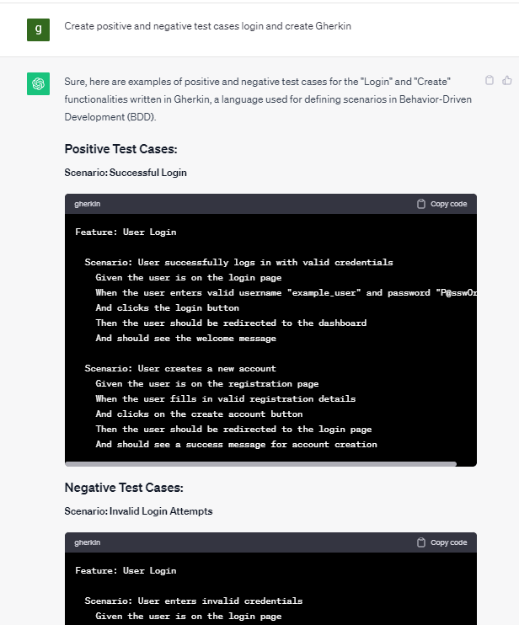
AI Implementation
Penggunaan kecerdasan buatan (AI) dalam digunakan dalam pembuatan skenario pengujian, kasus uji, dan skrip pengujian memiliki manfaat signifikan dalam pengembangan perangkat lunak.

Slide 8

DEMO

Slide 9
Alta Shop merupakan produk e-commerce yang dikembangkan oleh Alterra Academy untuk menjual barang
Alta Shop sudah memenuhi beberapa persyaratan, namun masih memerlukan perbaikan besar/kecil terutama bug yang ditemukan agar produk dapat digunakan secara maksimal oleh pengguna.
Kesimpulan

Slide 10

THANK YOU!

